Slide 1
Ⅰ. 사회현상의 이해와 탐구
2. 사회현상의
탐구방법과 절차

Slide 2
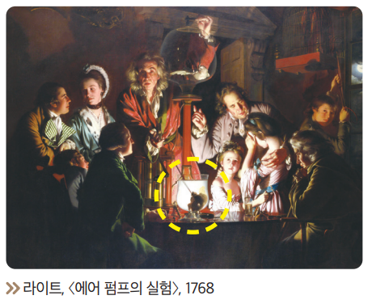
01. 사회현상 연구 방법
사회현상을 탐구하기 위한 양적 연구 방법과 질적 연구 방법의 특징을 비교할 수 있다.
과학적 탐구
양적 연구 방법
질적 연구 방법
상호 보완
ㅎ
탐구 주제
사회현상을 연구할 때 편견과 잘못된 관찰로 인해 오류가 발생함을 파악하고, 과학적 지식에 기반한 사회현상 연구 방법에 대해 이해한다.
‘산소가 결핍되면 생명을 잃게 된다.’는 자연현상을 과학적으로
탐구한 것처럼, 사회현상도 과학적 탐구가 가능할까?

Slide 3
과학적 탐구
다양하고 복잡한 사회현상을 논리적이고, 체계적인 과학적 지식에 기반해서 분석하는 방법이다.
특징
사회현상은 부정확한 관찰이나 개인적 편견으로 인하여 오류가 생길 위험성이 있다.
엄격한 절차와 경험적 자료로 얻은 과학적 지식에 기반하여 사회현상을 파악해야 한다.
사회현상의 과학적 탐구 방법은 “양적 연구 방법”과 “질적 연구 방법”이 있다.

Slide 4
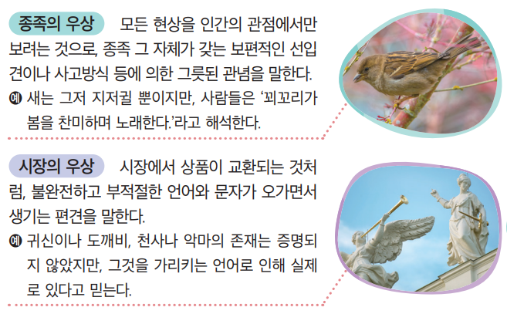
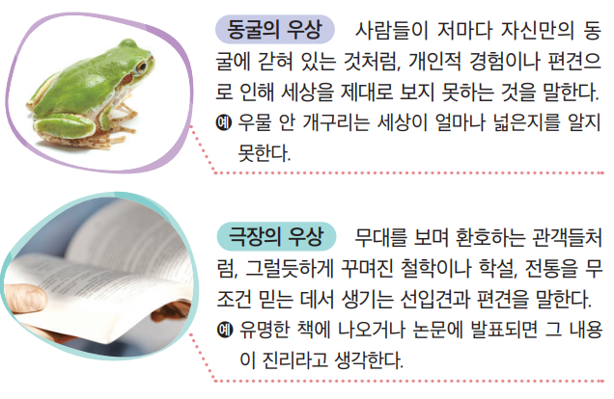
도약하며 읽기∙이해
인간의 편견 유형 ‘4대 우상＇을 통해 과학적 탐구가 왜 필요한지 알아보자.

Slide 5
양적 연구 방법
계량화된 자료 수집과 통계 분석을 통해 사회현상에 존재하는 보편성을 도출하는 방법
전제 : “사회현상도 자연현상과 동일한 방법으로 탐구할 수 있다는 방법론적 일원론에 기초”
양적 연구 방법 특징
사회현상에 대한 연구를 통해 “변인 간의 관계”(독립 변수, 종속 변수)를 파악하여 일반화나 법칙을 찾아내고자 함
-> “실증적 연구 방법”
사회현상 연구 방법에 자연현상의 연구 방법(실험, 측정, 비교)을 동일하게 적용할 수 있음 -> “방법론적 일원론”
사회 현상의 자료를 계량화하기 위해서는 “개념의 조작적 정의”가 필요
독립 변수: 원인이 되는 변수 , 종속 변수: 독립 변수의 영향을 받아 변하는 변수
개념의 조작적 정의 : 추상적인 개념을 측정이 가능하도록 수치화한 지표로 바꾸는 것을 의미
양적 연구 방법의 의의와 한계
계량화된 자료를 통계적으로 분석하므로 객관적이고, 정밀한 연구가 가능하며, 법칙의 발견이나 현상의 예측에 유용
계량화하기 어려운 인간 행위의 주관적인 측면이나 내면세계를 탐구하는 데는 한계

Slide 6
도약하며 읽기∙분석
사회현상을 자연현상처럼 탐구하는 양적 연구 방법

Slide 7
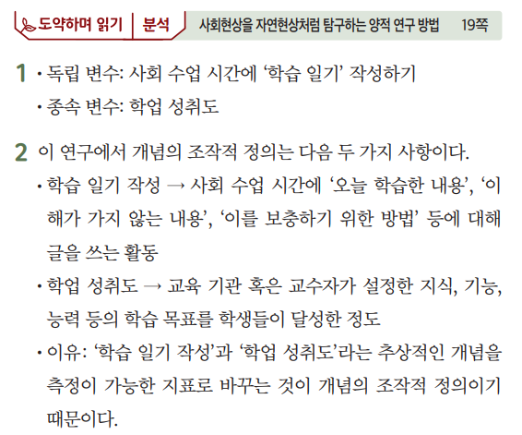
도약하며 읽기∙분석
사회현상을 자연현상처럼 탐구하는 양적 연구 방법 예시 답안

Slide 8
질적 연구 방법
연구 대상자의 생활 세계에 대한 관찰이나 면담 등으로 자료를 수집하여, 연구자의 해석을 통해 결론을 도출하는 방법
전제 : “사회현상과 자연현상은 본질적으로 달라 다른 방법으로 탐구해야 한다는 방법론적 이원론에 기초”
질적 연구 방법 특징
사회현상은 자연현상과 다른 특성을 지니고 있기에, 자연현상의 연구 방법과는 다른 방법으로 연구해야 함 -> “방법론적 이원론”
ex. 가치 함축적, 조작과 통제가 어려움
행위자의 주관적 의미, 행위 동기 등에 대하여 심층적으로 이해하고자 함
인간 행위의 이면에 담긴 동기와 의미를 이해하고, 해석이 필요하다고 보기 때문에 “해석적 연구 방법”이라고도 함
자료를 해석하는 과정에서 감정 이입, 직관적 통찰, 경험, 지식 등이 활용
공식적 자료, 비공식적 자료도 중시(일기, 편지, 낙서, 대화록 등)
양적 연구 방법의 의의와 한계
통계 자료와 같은 양적 분석 자료나 인과 법칙과 같은 단순화된 진술로는 파악하기 어려운
사회현상의 이면에 담긴 의미를 심층적으로 이해하는데 유용
연구자의 주관이 지나치게 개입될 소지가 있으며, 연구 결과만으로 일반화된 지식을 얻기 어렵다는 한계

Slide 9
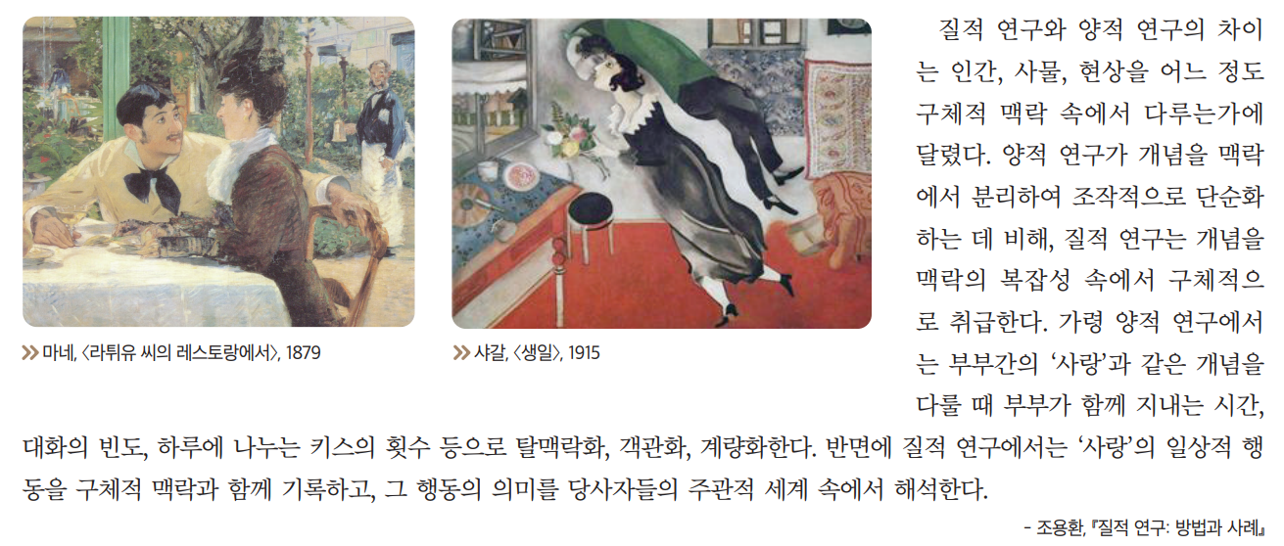
도약하며 읽기∙이해
‘사랑’에 대한 질적 연구

Slide 10
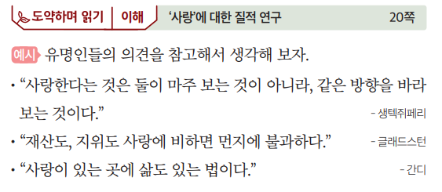
도약하며 읽기∙이해
‘사랑’에 대한 질적 연구 예시 답안

Slide 11
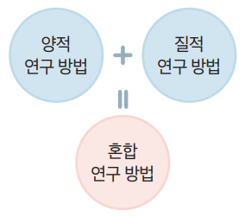
양적 연구 방법과
질적 연구 방법의 상호 보완
내용 정리
• 사회현상을 탐구하는 데 있어서 각각 연구 목적이 다르고 장단점이 있기 때문에 어느 것이 더 좋은 방법이라고 할 수 없다.
• 양적 연구를 통해 파악하기 어려운 행위자의 주관적 가치, 행위 동기에 대해서는 질적 연구를 통해 보완할 수 있다.
• 또한, 질적 연구가 지닌 일반화의 어려움은 양적 연구를 통해 보완할 수 있어 최근에는 각각의 장점을 살려 상호 보완적으로 활용 하기도 한다.
• 두 연구 방법을 보완적으로 사용하여 사회현상의 탐구를 종합적으로 실행할 수 있다.

Slide 12
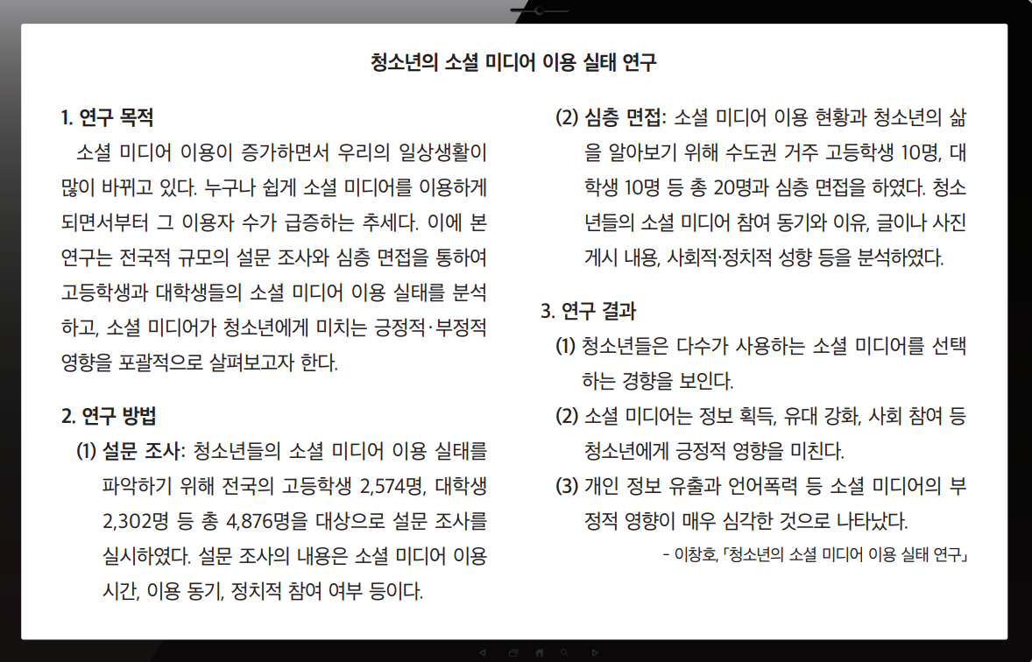
사고하며 탐구하기
혼합 연구 방법: 청소년 소셜 미디어 이용 실태 연구

Slide 13
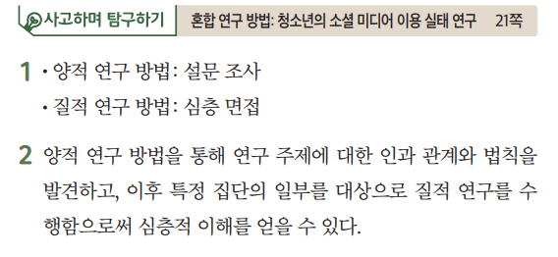
사고하며 탐구하기
혼합 연구 방법: 청소년 소셜 미디어 이용 실태 연구 예시 답안

Slide 14
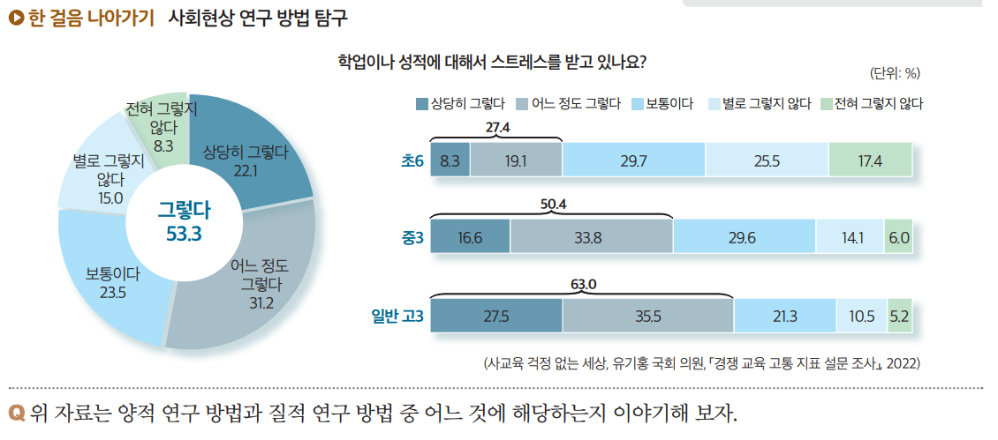
02. 사회현상 연구 절차와 사례 분석
사회현상의 연구 절차를 비교하고, 연구 방법을 활용한 연구 사례를 분석할 수 있다.
양적 연구 방법
질문지법
질적 연구 방법
면접법, 참여 관찰법

Slide 15
양적 연구 방법의 절차
사회현상에 대한 탐구는 일정한 절차와 규칙에 따라 체계적으로 진행해야 하며,
일반적으로 양적 연구 방법에서는 다음과 같은 탐구 절차를 거친다.
1. 문제 인식 및 연구 주제 선정
2. 가설 설정
3. 연구 설계
4. 자료 수집 및 분석
5. 가설 검증 및 결론 도출
사례: '고등학생의 성적이 학업 스트레스에 미치는 영향'

Slide 16
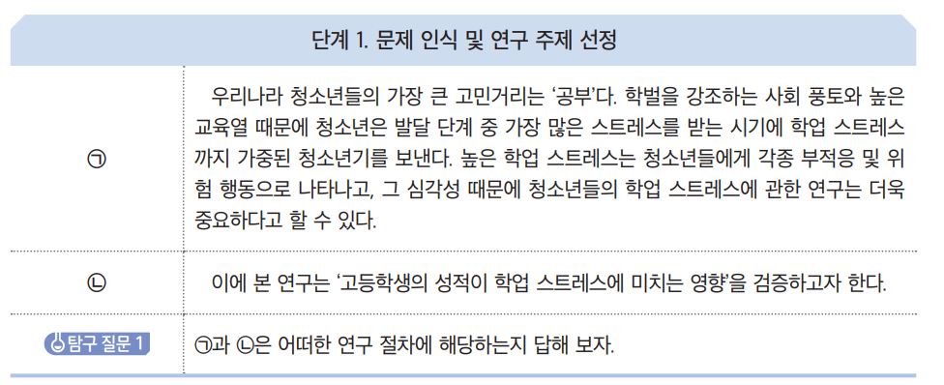
1. 문제 인식 및 연구 주제 선정
>> 사회현상에 대한 의문과 연구 필요성을 제기
ㄱ : 문제 인식 ㄴ : 연구 주제 선정

Slide 17
2. 가설 설정
>>가설이란, 서로 다른 변수 간의 관계를 예측한 진술을 말하며, 잠정적 결론이라고도 한다.
>>가설은 명확한 개념을 사용하고, 검증 가능한 내용을 담고 있어야 한다.
독립 변수 : 고등학생의 성적 / 종속 변수 : 학업 스트레스

Slide 18
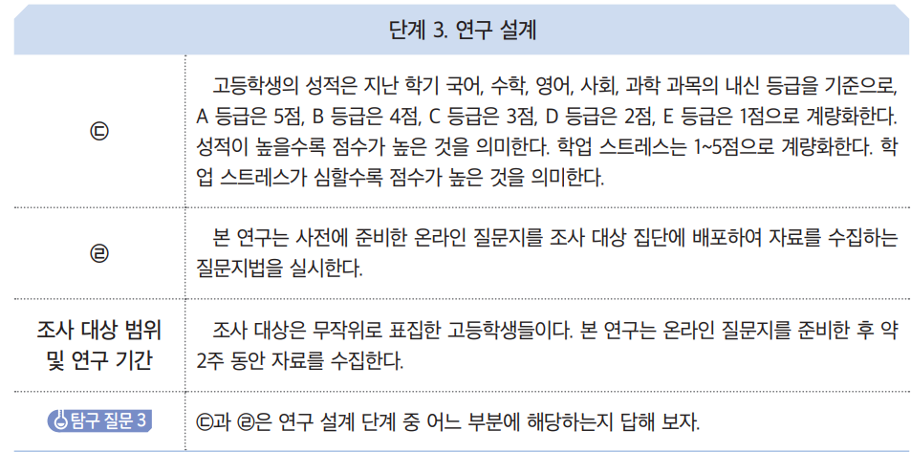
3. 연구 설계
(1) 개념의 조작적 정의
(2) 세부 실행 계획 : 자료 수집 방법, 조사 대상의 범위, 연구 기간, 자료 분석 방법
ㄷ: 개념의 조작적 정의 / ㄹ : 자료 수집 방법

Slide 19
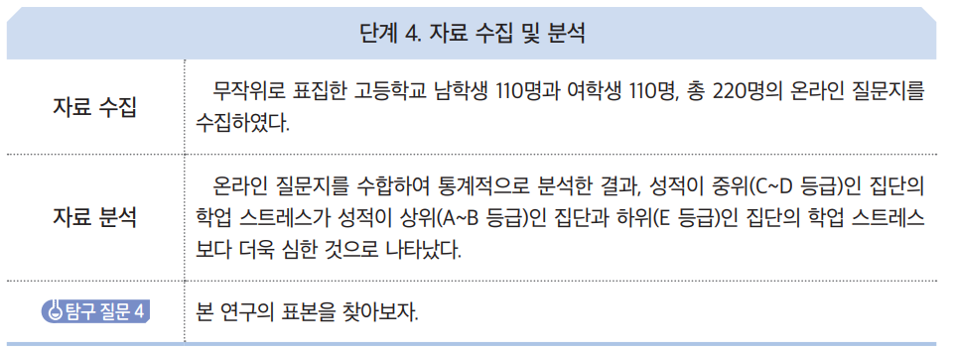
4. 자료 수집 및 분석
>> 연구 설계에 따라 실제 자료를 수집하고, 통계적으로 분석
>> 양적 연구 방법에서는 주로 질문지법이나 실험법을 활용
>> 질문지법에서는 표본(모집단에서 일부 추출한 집단)이 모집단(연구 대상 전체)을 대표할 수 있어야 하고,
실험법에서는 실험 상황을 통제할 수 있어야 한다.

Slide 20
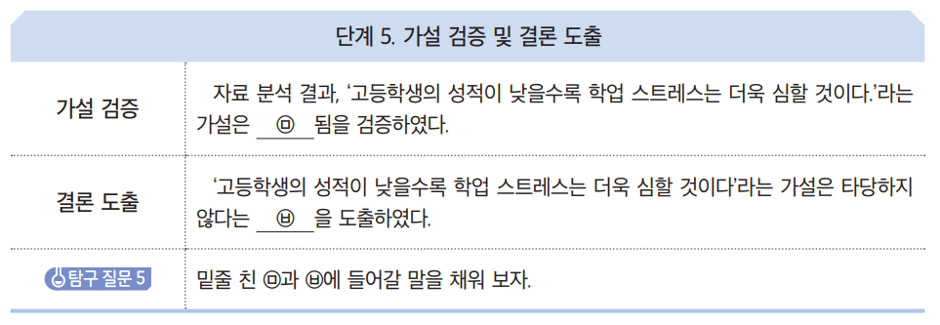
5. 가설 검증 및 결론 도출
>> 통계처리 결과를 보고, 가설이 검증이 되었는지를 봄
>> 이를 바탕으로 가설을 수용 or 기각할지 검증
>> 수용될 경우 다른 대상에 적용할 수 있도록 일반화하며, 기각될 경우 가설을 수정하거나 새로운 가설 수립
ㅁ: 기각 / ㅂ : 결론

Slide 21
질적 연구 방법의 절차
사회현상에 대한 탐구는 일정한 절차와 규칙에 따라 체계적으로 진행해야 하며,
일반적으로 질적 연구 방법에서는 다음과 같은 탐구 절차를 거친다.
1. 문제 인식 및 연구 주제 선정
2. 연구 설계
3. 자료 수집 및 해석
4. 결론 도출 및 제언
사례: '청소년이 학교에서 느끼는 행복의 의미는 무엇인가?’

Slide 22
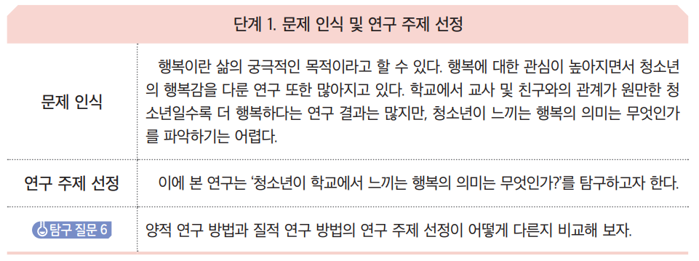
1. 문제 인식 및 연구 주제 선정
>> 사회현상에 대한 의문과 연구 필요성을 제기
>> 가설을 수립하지 않고 질문 형태의 연구 주제를 제기

Slide 23
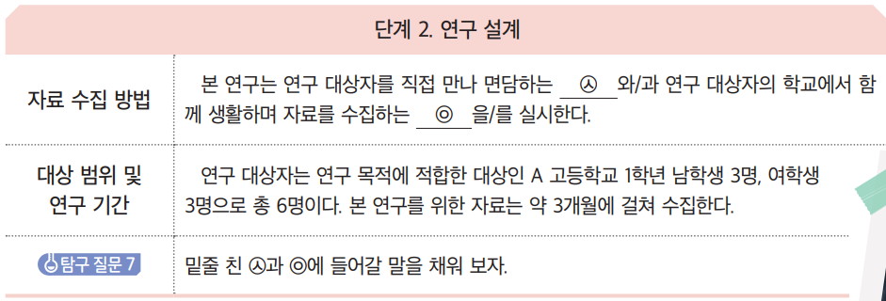
2. 연구 설계
>> 구체적인 연구 계획을 수립, 자료 수집 방법, 대상의 범위, 연구 기간이 이에 해당
>> 질적 연구 방법에서는 면접법이나 참여 관찰법으로 자료 수집
ㅅ: 면접법 / ㅇ : 참여 관찰법

Slide 24
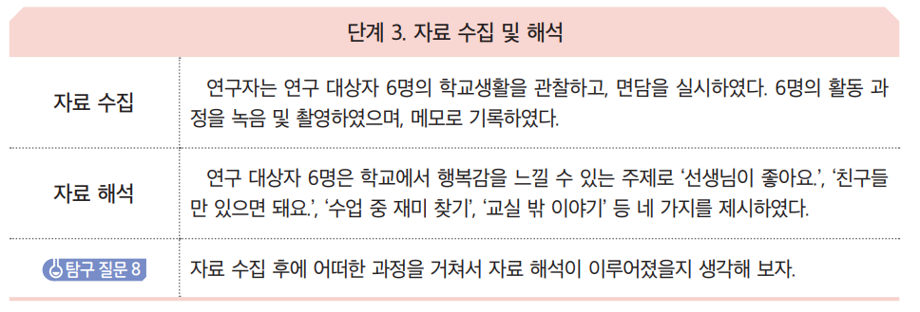
3. 자료 수집 및 해석
>> 주로 녹음, 기록, 촬영 등으로 자료를 수집
>>감정 이입과 직관적 통찰을 통해 자료를 해석

Slide 25
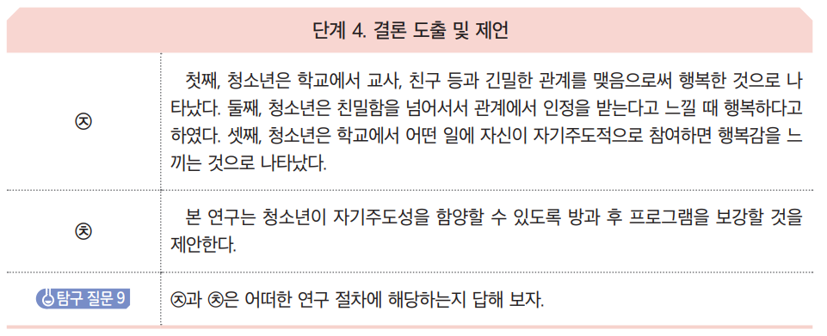
4. 결론 도출 및 제언
>>자료 해석의 결과를 통해 연구 문제에 대한 결론을 도출
>>사회현상을 이해하는 새로운 관점을 제시 or 앞으로의 정책 방향 및 연구 방향에 대한 제언
ㅈ: 결론 도출 / ㅊ : 제언

Slide 26
총 정리 Time
사회현상 탐구 방법과 절차
양적 연구 방법
질적 연구 방법
방법론적 일원론
방법론적 이원론
실증적 연구 방법
해석적 연구 방법
개념의 조작적 정의
연구자의 경험, 지식,직관적 통찰, 감정 이입
독립 변수, 종속 변수
사회현상 이면에 담긴 의미를 심층적으로 이해
계량화, 통계적 분석, 객관적 연구
면접법, 참여 관찰법
질문지법, 실험법

Slide 27
총 정리 Time
사회현상 탐구 방법과 절차
양적 연구 방법 절차
질적 연구 방법 절차
문제 인식 및 연구 주제 선정>> 가설 설정 >> 연구 설계 >>
자료 수집 및 분석 >> 가설 검증 및 결론 도출
문제 인식 및 연구 주제 선정 >> 연구 설계
>> 자료 수집 및 해석 >> 결론 도출 및 제언

